Slide 1

Dia, Fecha: | Sabado, 12/10/2024
Hora de inicio: | 08:50
Laboratorio de Programacion de computadoras I, Sección A
Carlos Eduardo Soto Marroquín

Slide 2
Clase 11
PRÁCTICA DE PROGRAMACIÓN DE COMPUTADORAS
SECCIÓN A
CÓDIGO DEL CURSO 090

Slide 3
AGENDA DE LA CLASE:
Review Tarea 5
Evaluacion academica 2
Examen corto 3
Foro de la semana
¿Dudas?

Slide 4
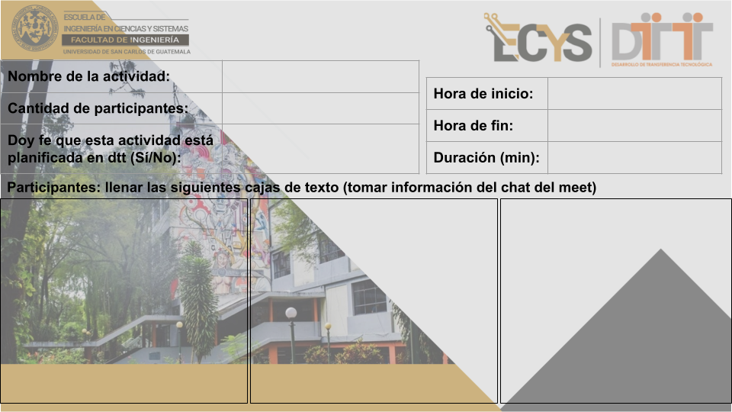
Examen Corto 3
9:05
10
9:45
Si
40 min
201313691 - Josue Paredes
David Josué Ramirez Alvarado 201015698
Jennifer Gabriela Quezada López 201903706
Katherine Mishell Pimentel Mejía - 202000720
Orvin Mijail Cotí Aceytuno 202100281
José Fernando Canahuí Tobias - 202203188
201016700 - Yessica Beatriz Sapon Chanax
201212803 daniel cardona dardon
202201744-José Martinez
Josué López Castillo 201021240

Slide 5
Calificación auxiliatura
9:00
_
9:10
Si
10 min

Slide 6
Clase 11

Slide 7
PDC1
¿Tienes alguna pregunta?
Espero, que hayas aprendido algo nuevo.
PROGRAMACION DE COMPUTADORAS 1 (090) 2024

